Slide 1


Slide 2
CĐ10_ĐẠO HÀM VÀ TIẾP TUYẾN
A. Lý thuyết
NỘI DUNG BÀI HỌC
B.Ví dụ minh họa
Phần 1. Nhận biết
Phần 2. Thông hiểu
Phần 3. Vận dụng thấp
Phần 4. Vận dụng cao
C. Bài tập tự luyện

Slide 3
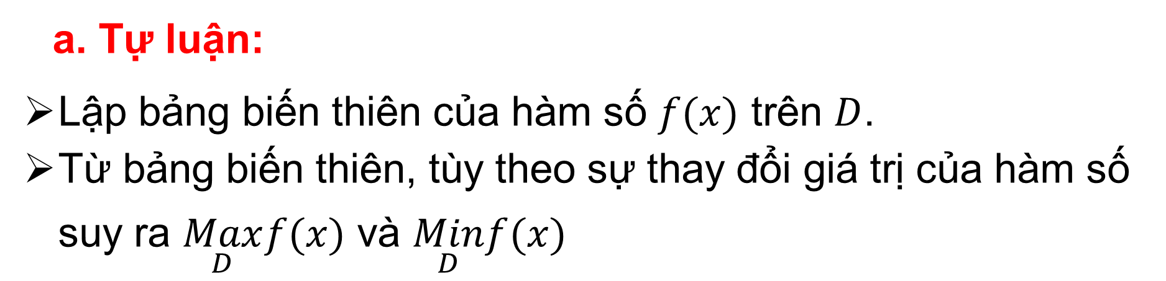
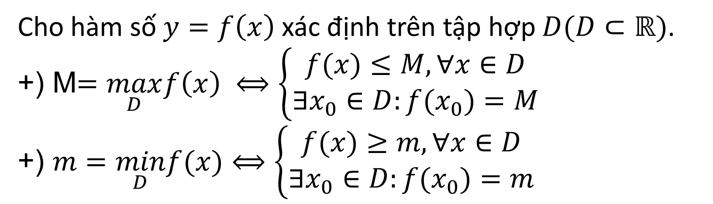
1. Định nghĩa:
Cho hàm số $y=f\left(x\right)$ xác định trên tập hợp $D(D⊂ℝ)$.
+) M$=\max_{D}f\left(x\right) ⟺\left\{\begin{aligned}f(x)≤M,∀x∈D \\ ∃x_{0}∈D:f(x_{0})=M\end{aligned}\right.$
+) $m=\min_{D}f(x)⟺\left\{\begin{aligned}f(x)≥m,∀x∈D \\ ∃x_{0}∈D:f(x_{0})=m\end{aligned}\right.$
2. Phương pháp giải:
a. Tự luận:
Lập bảng biến thiên của hàm số $f(x)$ trên $D$.
Từ bảng biến thiên, tùy theo sự thay đổi giá trị của hàm số suy ra $\underset{D}{Max}f(x)$ và $\underset{D}{Min}f(x)$

Slide 4
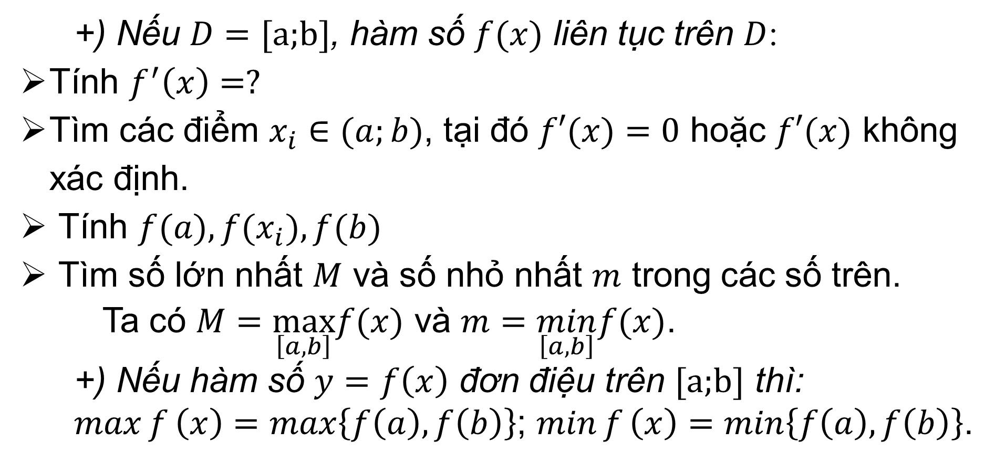
b) Đặc biệt :
+) Nếu $D=[\text{a}\text{;}\text{b}]$, hàm số $f(x)$ liên tục trên $D$:
Tính $f^{′}\left(x\right)=?$
Tìm các điểm $x_{i}∈(a;b)$, tại đó $f′(x)=0$ hoặc $f′(x)$ không xác định.
Tính $f(a),f(x_{i}),f(b)$
Tìm số lớn nhất $M$ và số nhỏ nhất $m$ trong các số trên.
Ta có $M=\underset{\left[a,b\right]}{\text{max}}f(x)$ và $m=\min_{\left[a,b\right]}f(x)$.
+) Nếu hàm số $y=f\left(x\right)$ đơn điệu trên $[\text{a}\text{;}\text{b}]$ thì: $\max{f}\left(x\right)=\max\left\{f\left(a\right),f\left(b\right)\right\}$; $\min{f}\left(x\right)=\min\left\{f\left(a\right),f\left(b\right)\right\}$.

Slide 5
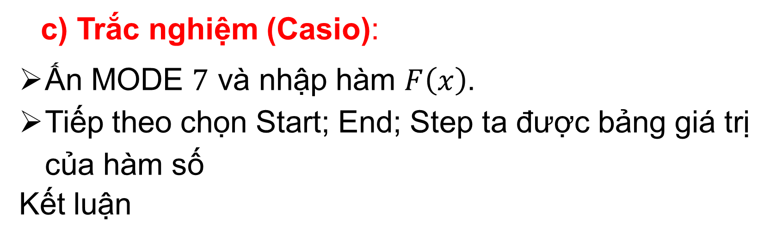
c) Trắc nghiệm (Casio):
Ấn MODE $7$ và nhập hàm $F\left(x\right)$.
Tiếp theo chọn Start; End; Step ta được bảng giá trị của hàm số
Kết luận

Slide 6
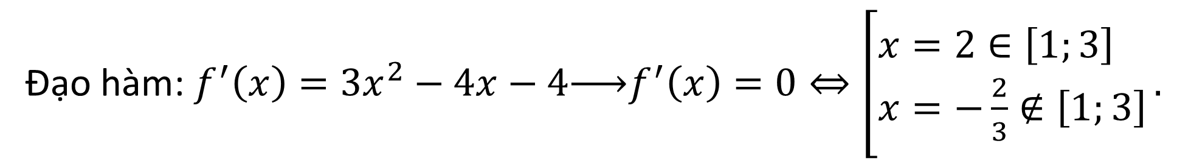
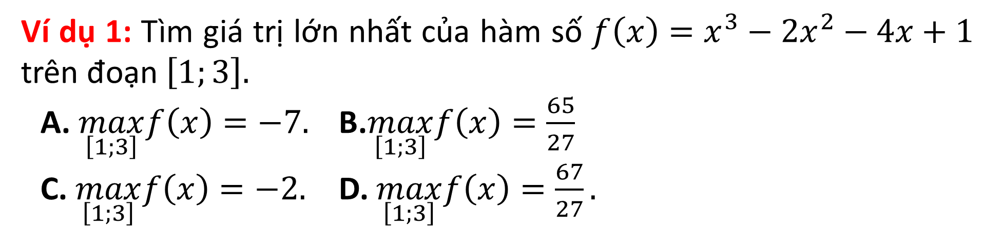
Ví dụ minh họa (Nhận biết)
Ví dụ 1: Tìm giá trị lớn nhất của hàm số $f\left(x\right)=x^{3}−2x^{2}−4x+1$ trên đoạn $\left[1;3\right].$
A. $\max_{\left[1;3\right]}f\left(x\right)=−7.$ B.$\max_{\left[1;3\right]}f\left(x\right)=\frac{65}{27}$
C. $\max_{\left[1;3\right]}f\left(x\right)=−2.$ D. $\max_{\left[1;3\right]}f\left(x\right)=\frac{67}{27}.$
Lời giải.
Chọn C.
Đạo hàm: $f^{′}\left(x\right)=3x^{2}−4x−4\underset{→}{ }f^{′}\left(x\right)=0⇔\left[\begin{aligned}&x=2∈\left[1;3\right] \\ &x=−\frac{2}{3}∉\left[1;3\right]\end{aligned}\right..$

Slide 7
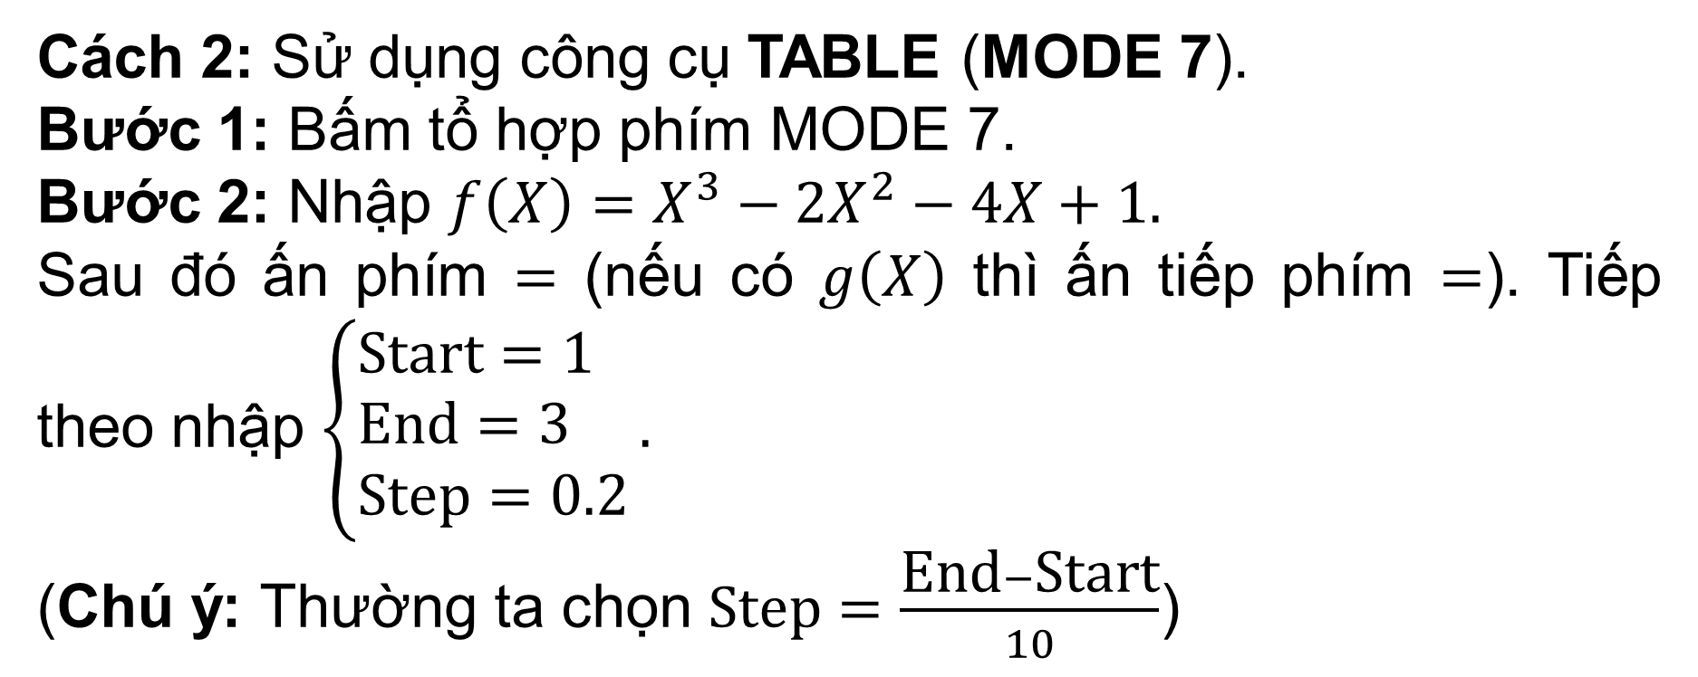
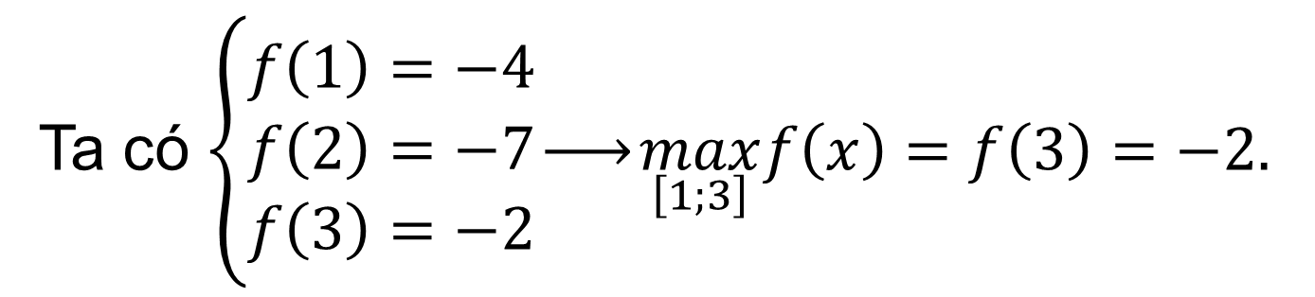
Ta có $\left\{\begin{aligned}&f\left(1\right)=−4 \\ &f\left(2\right)=−7 \\ &f\left(3\right)=−2\end{aligned}\right.\underset{→}{ }\max_{\left[1;3\right]}f\left(x\right)=f\left(3\right)=−2.$
Cách 2: Sử dụng công cụ TABLE (MODE 7).
Bước 1: Bấm tổ hợp phím MODE 7.
Bước 2: Nhập $f\left(X\right)=X^{3}−2X^{2}−4X+1.$
Sau đó ấn phím $=$ (nếu có $g\left(X\right)$ thì ấn tiếp phím $=$). Tiếp theo nhập $\left\{\begin{aligned}&\text{Start}=1 \\ &\text{End}=3 \\ &\text{Step}=0.2\end{aligned}\right..$
(Chú ý: Thường ta chọn $\text{Step}=\frac{\text{End}−\text{Start}}{10}$)

Slide 8
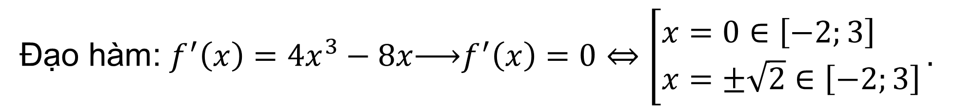
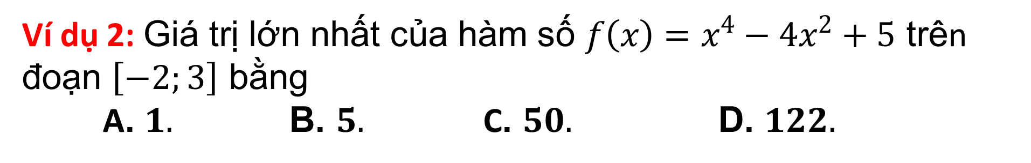
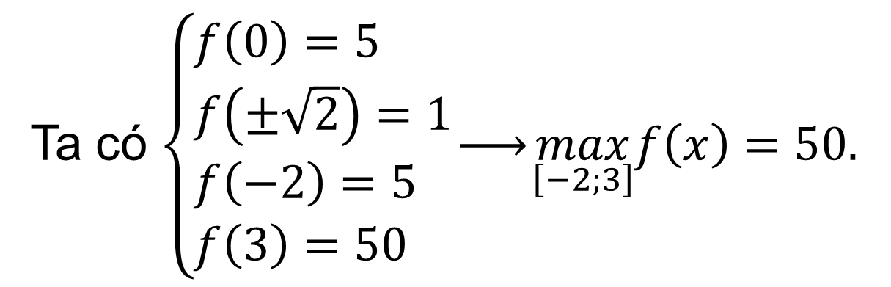
Ví dụ minh họa ( Nhận biết )
Ví dụ 2: Giá trị lớn nhất của hàm số $f\left(x\right)=x^{4}−4x^{2}+5$ trên đoạn $\left[−2;3\right]$ bằng
A. $1.$ B. $5.$ C. $50.$ D. $122.$
Lời giải.
Chọn C.
Đạo hàm: $f^{′}\left(x\right)=4x^{3}−8x\underset{→}{ }f^{′}\left(x\right)=0⇔\left[\begin{aligned}&x=0∈\left[−2;3\right] \\ &x=±\sqrt{2}∈\left[−2;3\right]\end{aligned}\right..$
Ta có $\left\{\begin{aligned}&f\left(0\right)=5 \\ &f\left(±\sqrt{2}\right)=1 \\ &f\left(−2\right)=5 \\ &f\left(3\right)=50\end{aligned}\right.\underset{→}{ }\max_{\left[−2;3\right]}f\left(x\right)=50.$

Slide 9

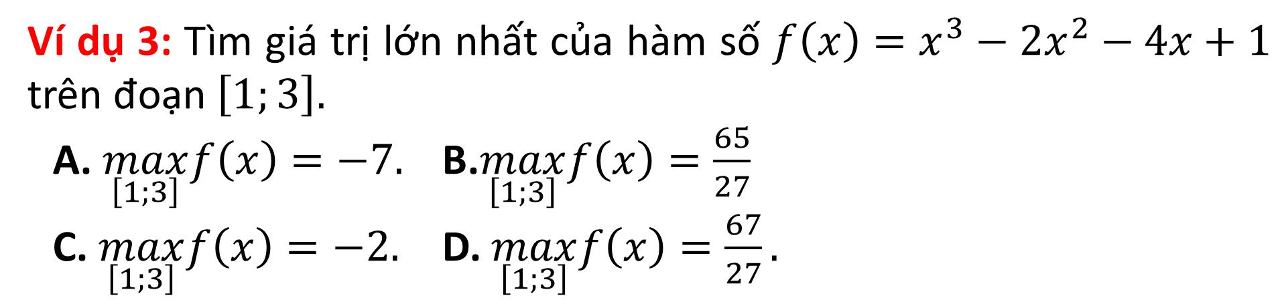
Ví dụ minh họa (thông hiểu)
Ví dụ 3: Tìm giá trị lớn nhất của hàm số $f\left(x\right)=x^{3}−2x^{2}−4x+1$ trên đoạn $\left[1;3\right].$
A. $\max_{\left[1;3\right]}f\left(x\right)=−7.$ B.$\max_{\left[1;3\right]}f\left(x\right)=\frac{65}{27}$
C. $\max_{\left[1;3\right]}f\left(x\right)=−2.$ D. $\max_{\left[1;3\right]}f\left(x\right)=\frac{67}{27}.$
Lời giải.
Đạo hàm: $f^{′}\left(x\right)=3x^{2}−4x−4\underset{→}{ }f^{′}\left(x\right)=0⇔\left[\begin{aligned}&x=2∈\left[1;3\right] \\ &x=−\frac{2}{3}∉\left[1;3\right]\end{aligned}\right..$

Slide 10
Ta có $\left\{\begin{aligned}&f\left(1\right)=−4 \\ &f\left(2\right)=−7 \\ &f\left(3\right)=−2\end{aligned}\right.\underset{→}{ }\max_{\left[1;3\right]}f\left(x\right)=f\left(3\right)=−2.$
Cách 2: Sử dụng công cụ TABLE (MODE 7).
Bước 1: Bấm tổ hợp phím MODE 7.
Bước 2: Nhập $f\left(X\right)=X^{3}−2X^{2}−4X+1.$
Sau đó ấn phím $=$ (nếu có $g\left(X\right)$ thì ấn tiếp phím $=$). Tiếp theo nhập $\left\{\begin{aligned}&\text{Start}=1 \\ &\text{End}=3 \\ &\text{Step}=0.2\end{aligned}\right..$
(Chú ý: Thường ta chọn $\text{Step}=\frac{\text{End}−\text{Start}}{10}$)

Slide 11
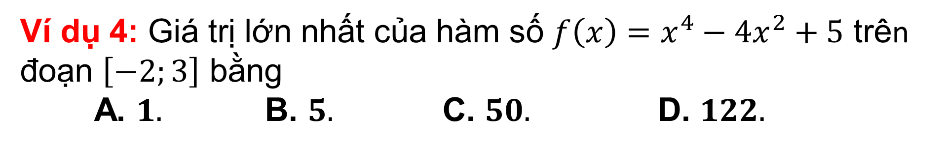
Ví dụ minh họa (thông hiểu)
Ví dụ 4: Giá trị lớn nhất của hàm số $f\left(x\right)=x^{4}−4x^{2}+5$ trên đoạn $\left[−2;3\right]$ bằng
A. $1.$ B. $5.$ C. $50.$ D. $122.$
Lời giải.
Chọn C.
Đạo hàm: $f^{′}\left(x\right)=4x^{3}−8x\underset{→}{ }f^{′}\left(x\right)=0⇔\left[\begin{aligned}&x=0∈\left[−2;3\right] \\ &x=±\sqrt{2}∈\left[−2;3\right]\end{aligned}\right..$
Ta có $\left\{\begin{aligned}&f\left(0\right)=5 \\ &f\left(±\sqrt{2}\right)=1 \\ &f\left(−2\right)=5 \\ &f\left(3\right)=50\end{aligned}\right.\underset{→}{ }\max_{\left[−2;3\right]}f\left(x\right)=50.$

Slide 12
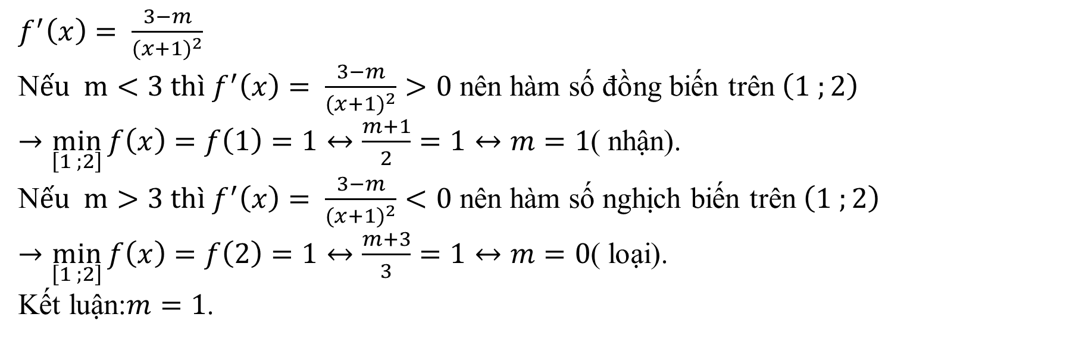
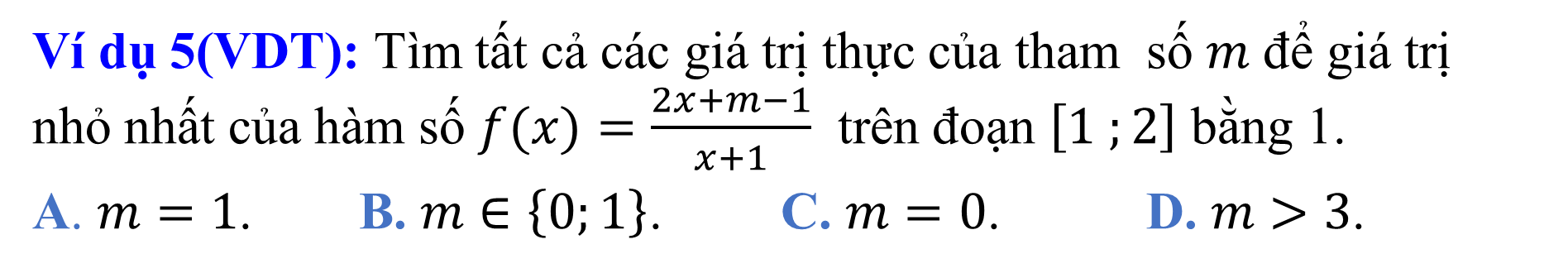
VÍ DỤ MINH HỌA ( VDT)
Ví dụ 5(VDT): Tìm tất cả các giá trị thực của tham số $m$ để giá trị nhỏ nhất của hàm số $f(x)=\frac{2x+m−1}{x+1}$ trên đoạn $\left[1 ;2\right]$ bằng 1.
A.$m=1\text{.} \text{B}\text{. }m∈\left\{0;1\right\}\text{.} \text{C}\text{. }m=0\text{.} \text{D}\text{. }m>3\text{.}$
Lời giải
Chọn A
$f^{′}\left(x\right)=$ $\frac{3−m}{{(x+1)}^{2}}$
N$ếu m<3 thì f^{′}\left(x\right)=$ $\frac{3−m}{{(x+1)}^{2}}>0$ nên hàm số đồng biến trên $\left(1 ;2\right)$
$→\min_{\left[1 ;2\right]}{f\left(x\right)=f\left(1\right)=1↔\frac{m+1}{2}=1↔m=1}$( nhận).
N$ếu m>3 thì f^{′}\left(x\right)=$ $\frac{3−m}{{(x+1)}^{2}}<0$ nên hàm số nghịch biến trên $\left(1 ;2\right)$
$→\min_{\left[1 ;2\right]}{f\left(x\right)=f\left(2\right)=1↔\frac{m+3}{3}=1↔m=0}$( loại).
Kết luận:$m=1$.

Slide 13

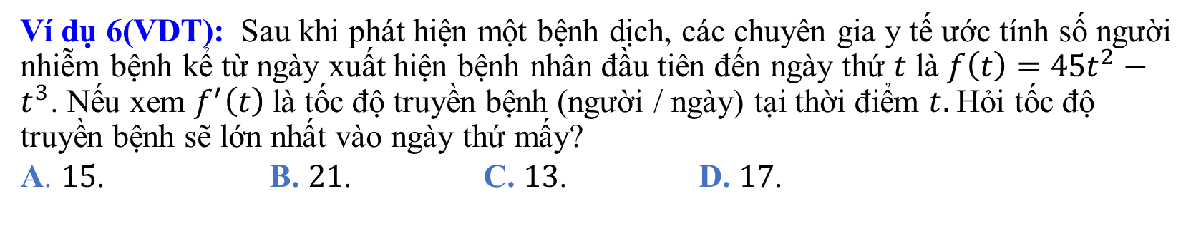
Ví dụ 6(VDT): Sau khi phát hiện một bệnh dịch, các chuyên gia y tế ước tính số người nhiễm bệnh kể từ ngày xuất hiện bệnh nhân đầu tiên đến ngày thứ $t$ là $f\left(t\right)=45t^{2}−t^{3}$. Nếu xem $f^{′}\left(t\right)$là tốc độ truyền bệnh (người / ngày) tại thời điểm $t.$Hỏi tốc độ truyền bệnh sẽ lớn nhất vào ngày thứ mấy?
A.$15\text{.} \text{B}\text{. }21\text{.} \text{C}\text{. }13\text{.} \text{D}\text{. }17\text{.}$
VÍ DỤ MINH HỌA ( VDT)
Lời giải
Chọn A
Ta có $f^{′}\left(t\right)=90t−3t^{2}=g\left(t\right).$Cần tìm giá trị lớn nhất của $g\left(t\right)=f^{′}\left(t\right)$
Khi đó : $g^{′}\left(t\right)=90−6t=0↔t=15$
Bảng biến thiên
Kết luận: Tốc độ truyền bệnh lớn nhất vào ngày thứ 15.

Slide 14
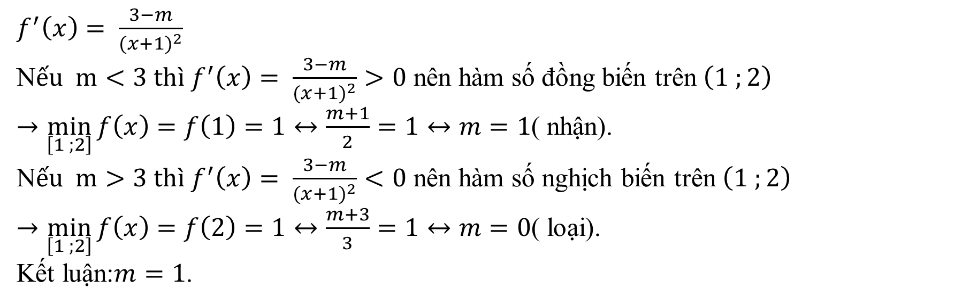
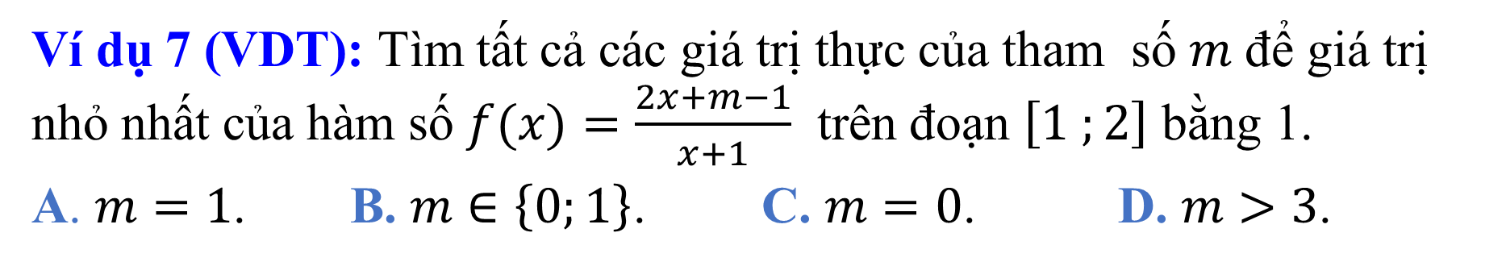
VÍ DỤ MINH HỌA ( VDC)
Ví dụ 7 (VDT): Tìm tất cả các giá trị thực của tham số $m$ để giá trị nhỏ nhất của hàm số $f(x)=\frac{2x+m−1}{x+1}$ trên đoạn $\left[1 ;2\right]$ bằng 1.
A.$m=1\text{.} \text{B}\text{. }m∈\left\{0;1\right\}\text{.} \text{C}\text{. }m=0\text{.} \text{D}\text{. }m>3\text{.}$
Lời giải
Chọn A
$f^{′}\left(x\right)=$ $\frac{3−m}{{(x+1)}^{2}}$
N$ếu m<3 thì f^{′}\left(x\right)=$ $\frac{3−m}{{(x+1)}^{2}}>0$ nên hàm số đồng biến trên $\left(1 ;2\right)$
$→\min_{\left[1 ;2\right]}{f\left(x\right)=f\left(1\right)=1↔\frac{m+1}{2}=1↔m=1}$( nhận).
N$ếu m>3 thì f^{′}\left(x\right)=$ $\frac{3−m}{{(x+1)}^{2}}<0$ nên hàm số nghịch biến trên $\left(1 ;2\right)$
$→\min_{\left[1 ;2\right]}{f\left(x\right)=f\left(2\right)=1↔\frac{m+3}{3}=1↔m=0}$( loại).
Kết luận:$m=1$.

Slide 15
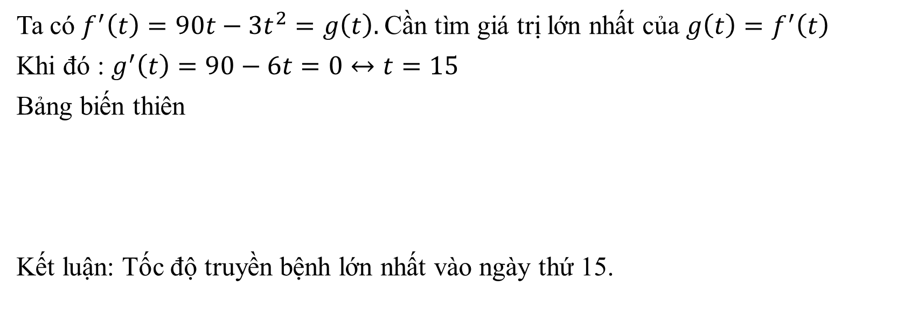
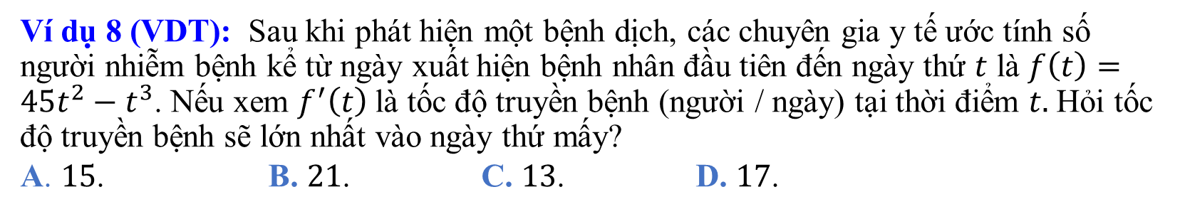
Ví dụ 8 (VDT): Sau khi phát hiện một bệnh dịch, các chuyên gia y tế ước tính số người nhiễm bệnh kể từ ngày xuất hiện bệnh nhân đầu tiên đến ngày thứ $t$ là $f\left(t\right)=45t^{2}−t^{3}$. Nếu xem $f^{′}\left(t\right)$là tốc độ truyền bệnh (người / ngày) tại thời điểm $t.$Hỏi tốc độ truyền bệnh sẽ lớn nhất vào ngày thứ mấy?
A.$15\text{.} \text{B}\text{. }21\text{.} \text{C}\text{. }13\text{.} \text{D}\text{. }17\text{.}$
VÍ DỤ MINH HỌA ( VDC)
Lời giải
Chọn A
Ta có $f^{′}\left(t\right)=90t−3t^{2}=g\left(t\right).$Cần tìm giá trị lớn nhất của $g\left(t\right)=f^{′}\left(t\right)$
Khi đó : $g^{′}\left(t\right)=90−6t=0↔t=15$
Bảng biến thiên
Kết luận: Tốc độ truyền bệnh lớn nhất vào ngày thứ 15.

Slide 16
Phần 1. Nhận biết
Câu 1
Câu 2
Câu 3
Câu 4
Câu 5
Câu 6
Câu 7
Câu 8
Câu 9
Câu 10
Câu 11
Câu 12
Câu 13
Câu 14
Câu 15

Slide 17
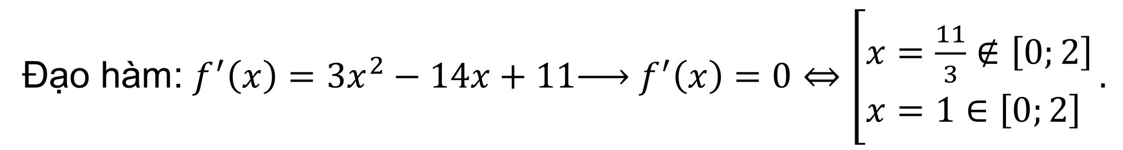
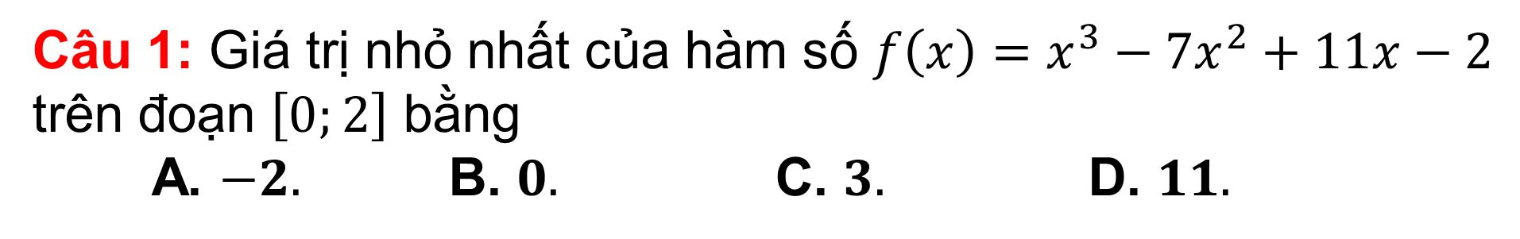
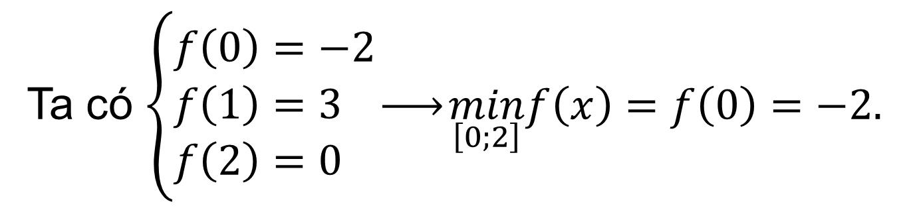
Bài tập tự luyện
Câu 1: Giá trị nhỏ nhất của hàm số $f\left(x\right)=x^{3}−7x^{2}+11x−2$ trên đoạn $\left[0;2\right]$ bằng
A. $−2.$ B. $0.$ C. $3.$ D. $11.$
Lời giải.
Chọn A.
Đạo hàm: $f^{′}\left(x\right)=3x^{2}−14x+11\underset{→}{ } f^{′}\left(x\right)=0⇔\left[\begin{aligned}&x=\frac{11}{3}∉\left[0;2\right] \\ &x=1∈\left[0;2\right]\end{aligned}\right..$
Ta có $\left\{\begin{aligned}&f\left(0\right)=−2 \\ &f\left(1\right)=3 \\ &f\left(2\right)=0\end{aligned}\right.\underset{→}{ }\min_{\left[0;2\right]}​f\left(x\right)=f\left(0\right)=−2.$

Slide 18
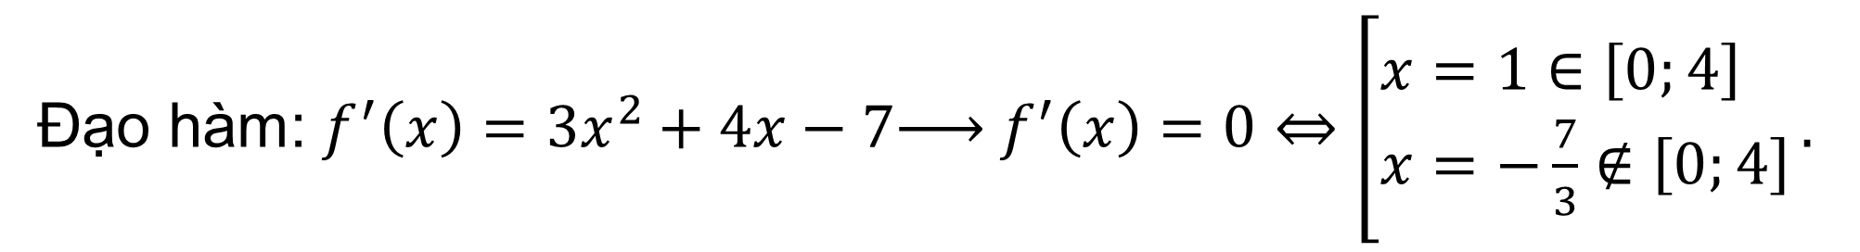
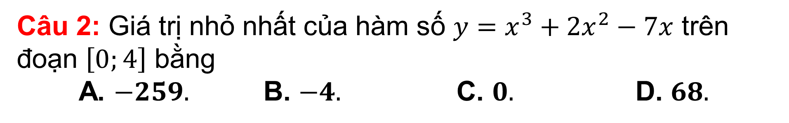
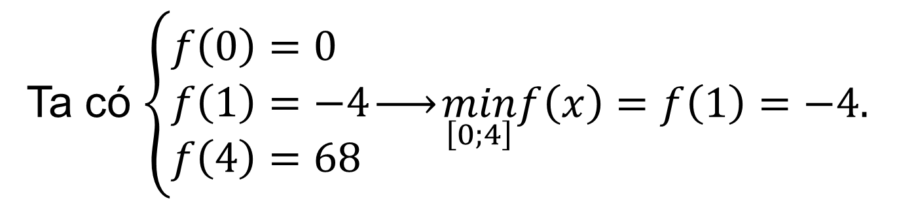
Bài tập tự luyện
Câu 2: Giá trị nhỏ nhất của hàm số $y=x^{3}+2x^{2}−7x$ trên đoạn $\left[0;4\right]$ bằng
A. $−259.$ B. $−4.$ C. $0.$ D. $68.$
Lời giải.
Chọn B.
Đạo hàm: $f^{′}\left(x\right)=3x^{2}+4x−7\underset{→}{ } f^{′}\left(x\right)=0⇔\left[\begin{aligned}&x=1∈\left[0;4\right] \\ &x=−\frac{7}{3}∉\left[0;4\right]\end{aligned}\right..$
Ta có $\left\{\begin{aligned}&f\left(0\right)=0 \\ &f\left(1\right)=−4 \\ &f\left(4\right)=68\end{aligned}\right.\underset{→}{ }\min_{\left[0;4\right]}​f\left(x\right)=f\left(1\right)=−4.$

Slide 19
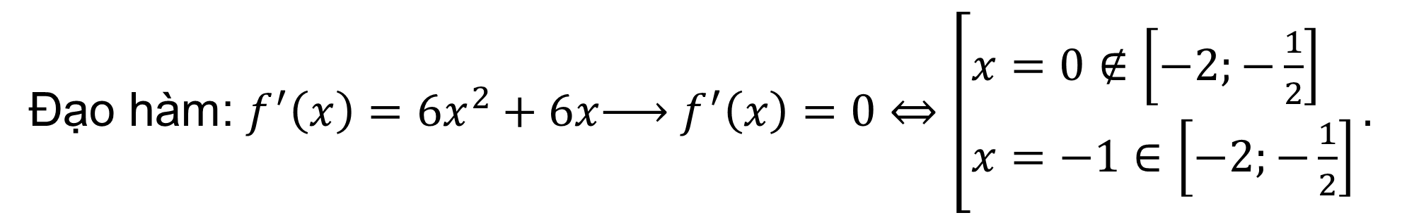
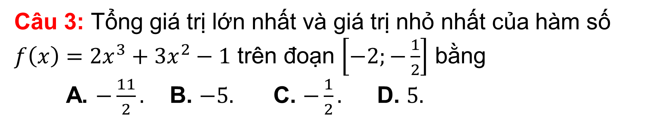
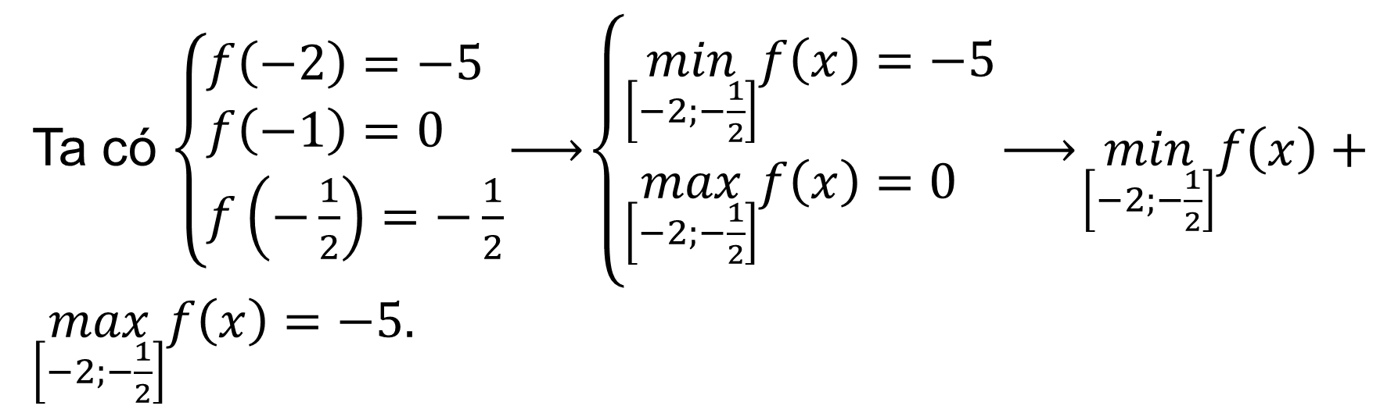
Câu 3: Tổng giá trị lớn nhất và giá trị nhỏ nhất của hàm số $f\left(x\right)=2x^{3}+3x^{2}−1$ trên đoạn $\left[−2;−\frac{1}{2}\right]$ bằng
A. $−\frac{11}{2}.$ B. $−5.$ C. $−\frac{1}{2}.$ D. $5.$
Lời giải.
Đạo hàm: $f^{′}\left(x\right)=6x^{2}+6x\underset{→}{ } f^{′}\left(x\right)=0⇔\left[\begin{aligned}&x=0∉\left[−2;−\frac{1}{2}\right] \\ &x=−1∈\left[−2;−\frac{1}{2}\right]\end{aligned}\right..$
Chọn B.
Ta có $\left\{\begin{aligned}&f\left(−2\right)=−5 \\ &f\left(−1\right)=0 \\ &f\left(−\frac{1}{2}\right)=−\frac{1}{2}\end{aligned}\right.\underset{→}{ }\left\{\begin{aligned}&\min_{\left[−2;−\frac{1}{2}\right]}f\left(x\right)=−5 \\ &\max_{\left[−2;−\frac{1}{2}\right]}f\left(x\right)=0\end{aligned}\right.\underset{→}{ }\min_{\left[−2;−\frac{1}{2}\right]}f\left(x\right)+\max_{\left[−2;−\frac{1}{2}\right]}f\left(x\right)=−5.$

Slide 20
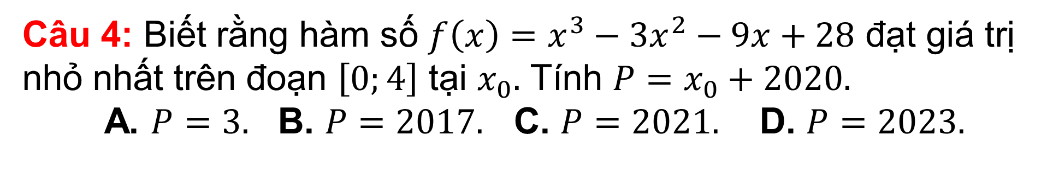
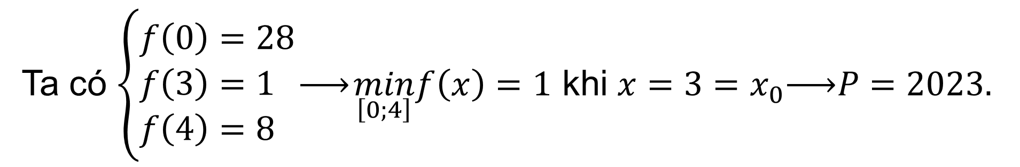
Bài tập tự luyện
Câu 4: Biết rằng hàm số $f\left(x\right)=x^{3}−3x^{2}−9x+28$ đạt giá trị nhỏ nhất trên đoạn $\left[0;4\right]$ tại $x_{0}.$ Tính $P=x_{0}+2020.$
A. $P=3.$ B. $P=2017.$ C. $P=2021.$ D. $P=2023.$
Lời giải.
Chọn B.
Đạo hàm: $f^{′}\left(x\right)=3x^{2}−6x−9\underset{→}{ }f^{′}\left(x\right)=0⇔\left[\begin{aligned}&x=−1∉\left[0;4\right] \\ &x=3∈\left[0;4\right]\end{aligned}\right..$
Ta có $\left\{\begin{aligned}&f\left(0\right)=28 \\ &f\left(3\right)=1 \\ &f\left(4\right)=8\end{aligned}\right.\underset{→}{ }\min_{\left[0;4\right]}f\left(x\right)=1$ khi $x=3=x_{0}\underset{→}{ }P=2023.$

Slide 21
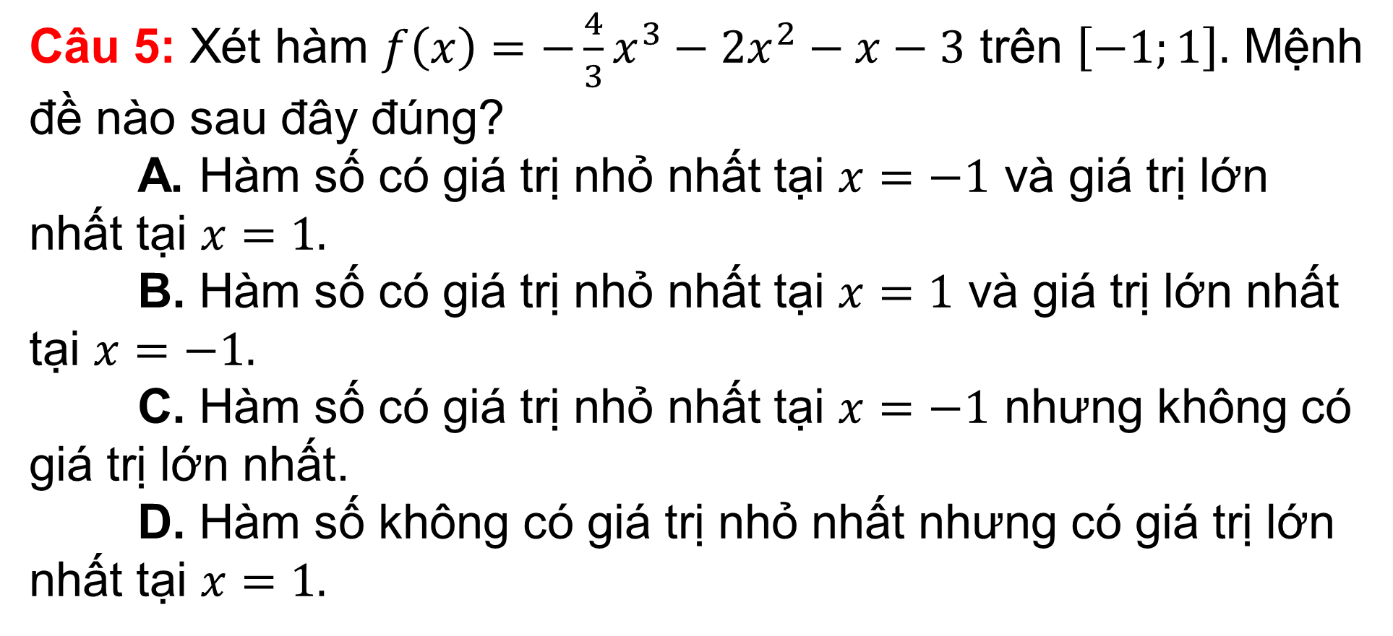
Bài tập tự luyện
Câu 5: Xét hàm $f\left(x\right)=−\frac{4}{3}x^{3}−2x^{2}−x−3$ trên $\left[−1;1\right].$ Mệnh đề nào sau đây đúng?
A. Hàm số có giá trị nhỏ nhất tại $x=−1$ và giá trị lớn nhất tại $x=1.$
B. Hàm số có giá trị nhỏ nhất tại $x=1$ và giá trị lớn nhất tại $x=−1.$
C. Hàm số có giá trị nhỏ nhất tại $x=−1$ nhưng không có giá trị lớn nhất.
D. Hàm số không có giá trị nhỏ nhất nhưng có giá trị lớn nhất tại $x=1.$
Chọn B.
Lời giải.

Slide 22

Bài tập tự luyện
Lời giải.
Đạo hàm: $f^{′}\left(x\right)=−4x^{2}−4x−1=−{\left(2x+1\right)}^{2}≤0, ∀x∈ℝ.$
Suy ra hàm số $f\left(x\right)$ nghịch biến trên đoạn $\left[−1;1\right]$ nên có giá trị nhỏ nhất tại $x=1$ và giá trị lớn nhất tại $x=−1.$

Slide 23
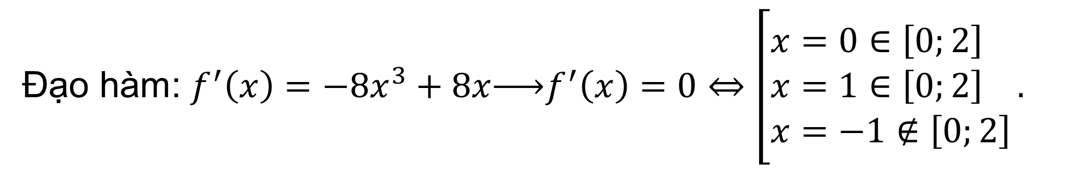
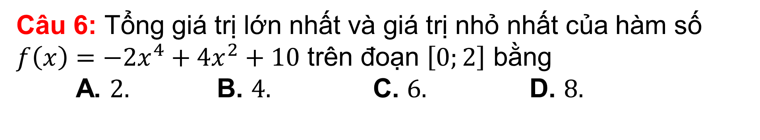
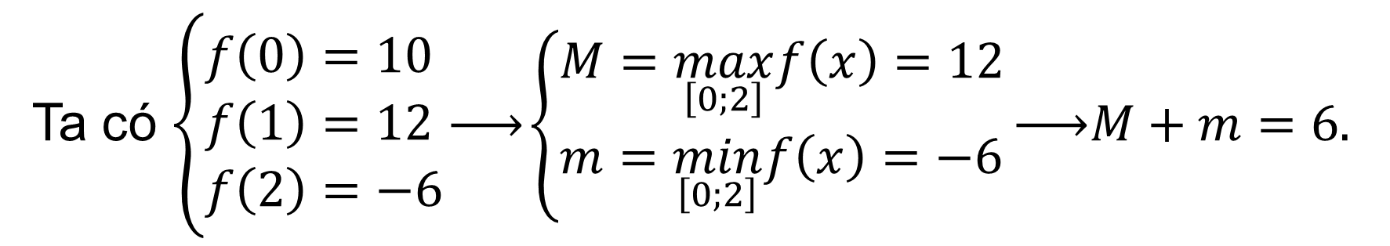
Bài tập tự luyện
Câu 6: Tổng giá trị lớn nhất và giá trị nhỏ nhất của hàm số $f\left(x\right)=−2x^{4}+4x^{2}+10$ trên đoạn $\left[0;2\right]$ bằng
A. $2.$ B. $4.$ C. $6.$ D. $8.$
Lời giải.
Chọn C.
Đạo hàm: $f^{′}\left(x\right)=−8x^{3}+8x\underset{→}{ }f^{′}\left(x\right)=0⇔\left[\begin{aligned}&x=0∈\left[0;2\right] \\ &x=1∈\left[0;2\right] \\ &x=−1∉\left[0;2\right]\end{aligned}\right..$
Ta có $\left\{\begin{aligned}&f\left(0\right)=10 \\ &f\left(1\right)=12 \\ &f\left(2\right)=−6\end{aligned}\right.\underset{→}{ }\left\{\begin{aligned}&M=\max_{\left[0;2\right]}f\left(x\right)=12 \\ &m=\min_{\left[0;2\right]}f\left(x\right)=−6\end{aligned}\right.\underset{→}{ }M+m=6.$

Slide 24
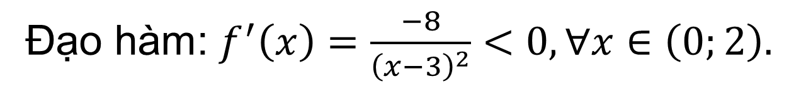
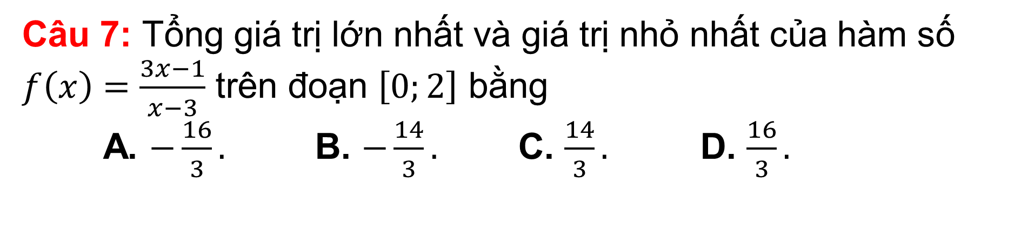
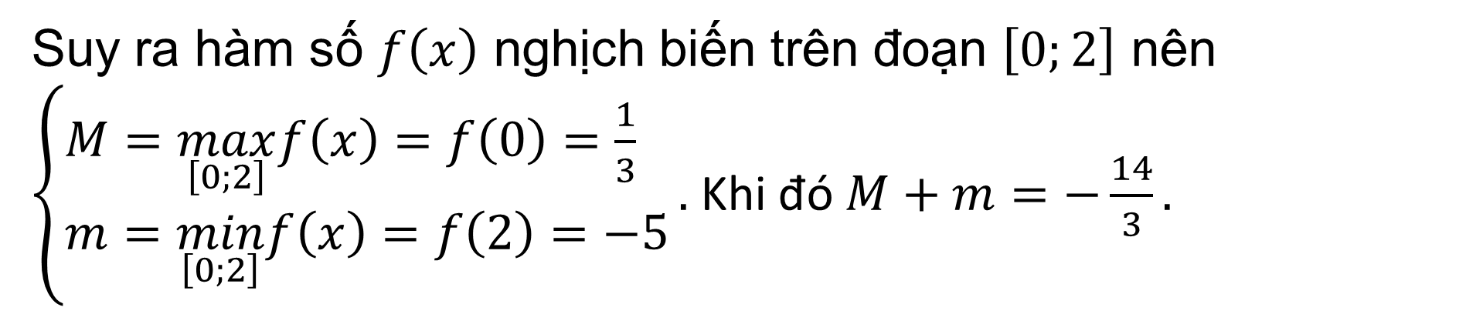
Bài tập tự luyện
Câu 7: Tổng giá trị lớn nhất và giá trị nhỏ nhất của hàm số $f\left(x\right)=\frac{3x−1}{x−3}$ trên đoạn $\left[0;2\right]$ bằng
A. $−\frac{16}{3}.$ B. $−\frac{14}{3}.$ C. $\frac{14}{3}.$ D. $\frac{16}{3}.$
Chọn B.
Lời giải.
Đạo hàm: $f^{′}\left(x\right)=\frac{−8}{{\left(x−3\right)}^{2}}<0, ∀x∈\left(0;2\right).$
Suy ra hàm số $f\left(x\right)$ nghịch biến trên đoạn $\left[0;2\right]$ nên $\left\{\begin{aligned}&M=\max_{\left[0;2\right]}f\left(x\right)=f\left(0\right)=\frac{1}{3} \\ &m=\min_{\left[0;2\right]}f\left(x\right)=f\left(2\right)=−5\end{aligned}\right..$ Khi đó $M+m=−\frac{14}{3}.$

Slide 25
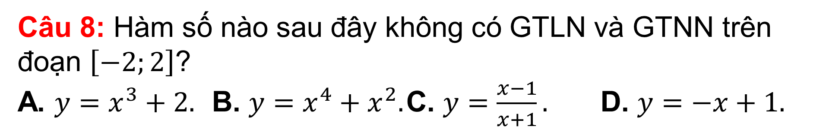
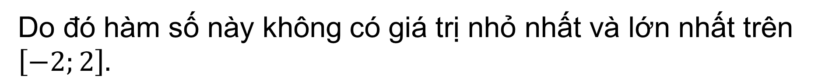
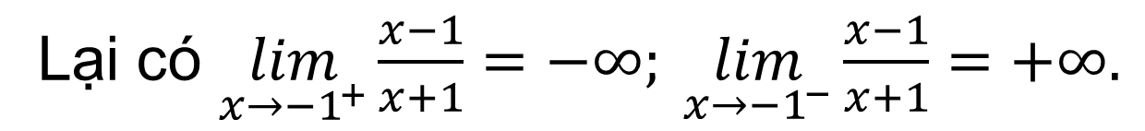
Bài tập tự luyện
Câu 8: Hàm số nào sau đây không có GTLN và GTNN trên đoạn $\left[−2;2\right]$?
A. $y=x^{3}+2.$ B. $y=x^{4}+x^{2}.$ C. $y=\frac{x−1}{x+1}.$ D. $y=−x+1.$
Chọn B.
Lời giải.
Nhận thấy hàm số $y=\frac{x−1}{x+1}$ không xác định tại $x=−1∈\left[−2;2\right].$
Lại có $\lim_{x→−1^{+}}\frac{x−1}{x+1}=−∞; \lim_{x→−1^{−}}\frac{x−1}{x+1}=+∞.$
Do đó hàm số này không có giá trị nhỏ nhất và lớn nhất trên $\left[−2;2\right].$

Slide 26
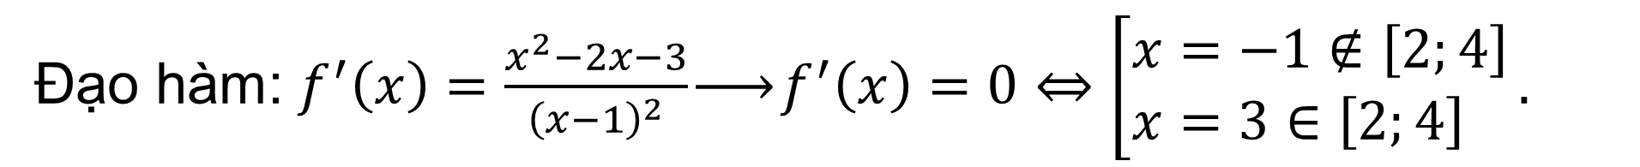
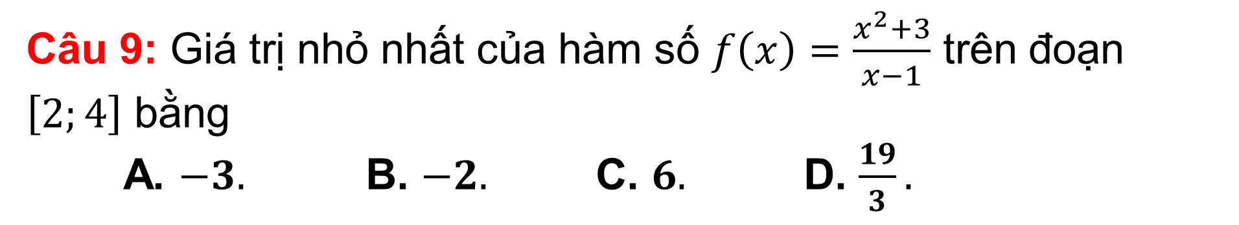
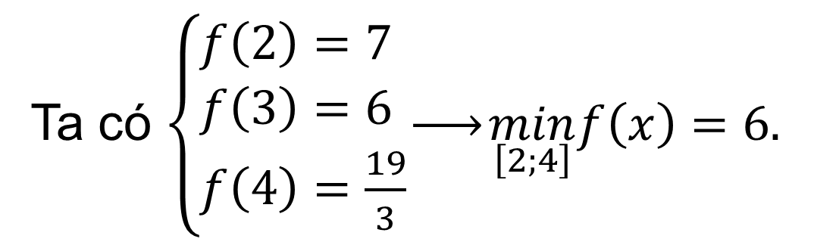
Bài tập tự luyện
Câu 9: Giá trị nhỏ nhất của hàm số $f\left(x\right)=\frac{x^{2}+3}{x−1}$ trên đoạn $\left[2;4\right]$ bằng
A. $−3.$ B. $−2.$ C. $6.$ D. $\frac{19}{3}.$
Chọn C.
Lời giải.
Đạo hàm: $f^{′}\left(x\right)=\frac{x^{2}−2x−3}{{\left(x−1\right)}^{2}}\underset{→}{ }f^{′}\left(x\right)=0⇔\left[\begin{aligned}&x=−1∉\left[2;4\right] \\ &x=3∈\left[2;4\right]\end{aligned}\right..$
Ta có $\left\{\begin{aligned}&f\left(2\right)=7 \\ &f\left(3\right)=6 \\ &f\left(4\right)=\frac{19}{3}\end{aligned}\right.\underset{→}{ }\min_{\left[2;4\right]}f\left(x\right)=6.$

Slide 27
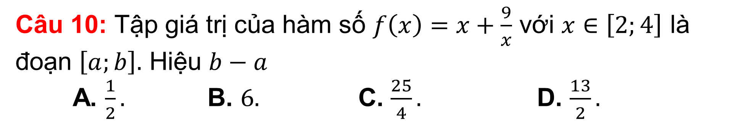
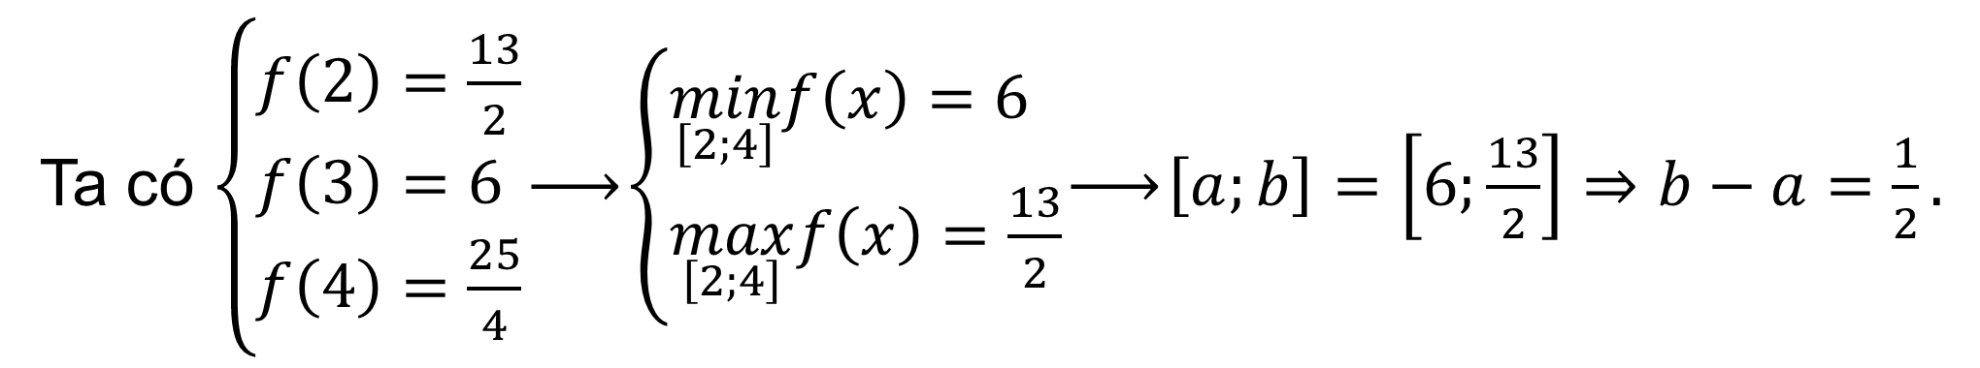
Bài tập tự luyện
Câu 10: Tập giá trị của hàm số $f\left(x\right)=x+\frac{9}{x}$ với $x∈\left[2;4\right]$ là đoạn $\left[a;b\right].$ Hiệu $b−a$
A. $\frac{1}{2}.$ B. $6.$ C. $\frac{25}{4}.$ D. $\frac{13}{2}.$
Chọn A.
Lời giải.
Đạo hàm: $f^{′}\left(x\right)=1−\frac{9}{x^{2}}=\frac{x^{2}−9}{x^{2}}→f^{′}\left(x\right)=0⇔\left[\begin{aligned}&x=3∈\left[2;4\right] \\ &x=−3∉\left[2;4\right]\end{aligned}\right..$
Ta có $\left\{\begin{aligned}&f\left(2\right)=\frac{13}{2} \\ &f\left(3\right)=6 \\ &f\left(4\right)=\frac{25}{4}\end{aligned}\right.\underset{→}{ }\left\{\begin{aligned}&\min_{\left[2;4\right]}f\left(x\right)=6 \\ &\max_{\left[2;4\right]}f\left(x\right)=\frac{13}{2}\end{aligned}\right.\underset{→}{ }\left[a;b\right]=\left[6;\frac{13}{2}\right]⇒b−a=\frac{1}{2}.$

Slide 28
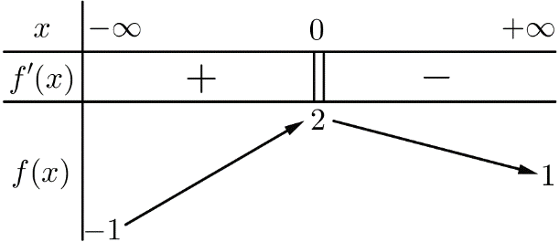
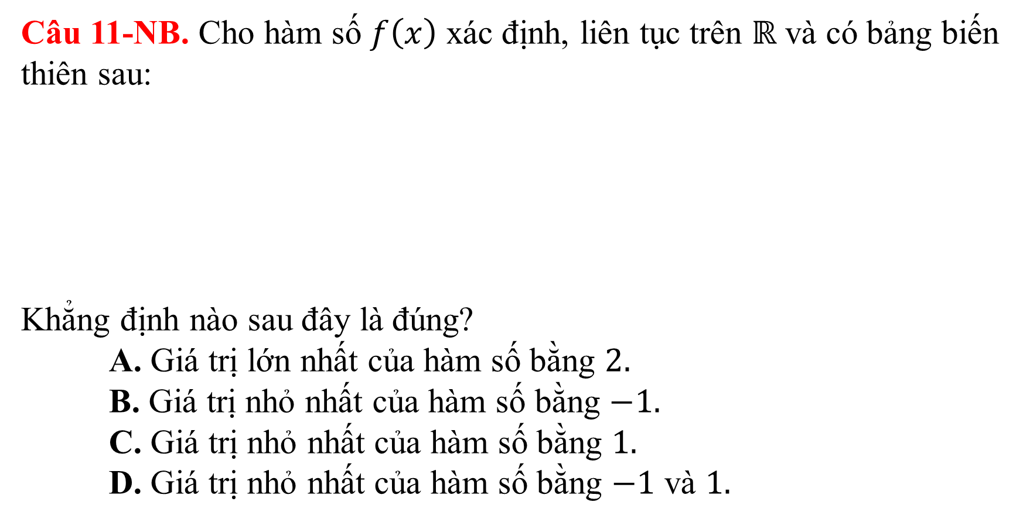
Câu 11-NB. Cho hàm số $f\left(x\right)$ xác định, liên tục trên $ℝ$ và có bảng biến thiên sau:
Khẳng định nào sau đây là đúng?
A. Giá trị lớn nhất của hàm số bằng $2.$
B. Giá trị nhỏ nhất của hàm số bằng $−1.$
C. Giá trị nhỏ nhất của hàm số bằng $1.$
D. Giá trị nhỏ nhất của hàm số bằng $−1$ và $1.$
Đáp án: A

Slide 29
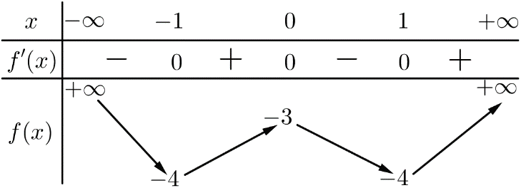


Câu 12-NB. Cho hàm số $f\left(x\right)$ xác định, liên tục trên $ℝ$ và có bảng biến thiên sau:
Khẳng định nào sau đây là đúng?
A. Hàm số có hai điểm cực trị.
B. Hàm số có giá trị nhỏ nhất bằng $−4.$
C. Hàm số có giá trị lớn nhất bằng $−3.$
D. Hàm số có một điểm cực tiểu.
Đáp án: B
A sai vì hàm số có ba điểm cực trị là $x=−1, x=0, x=1$
C sai vì hàm số không có giá trị lớn nhất.
D sai vì hàm số có hai điểm cực tiểu là $x=−1$ và $x=1.$

Slide 30


Câu 13-NB. Cho hàm số bậc ba $y=f\left(x\right)$ có đồ thị như hình vẽ. Giá trị nhỏ nhất và lớn nhất của hàm số trên đoạn $\left[−1;\frac{5}{2}\right]$ lần lượt là
A. $−1$ và $\frac{7}{2}.$ B. $−1$ và $\frac{5}{2}.$
C. $−1$ và $4.$ D. $1$ và $4.$
Đáp án: C

Slide 31



Câu 14-NB. [Đề THAM KHẢO 2018-2019] Cho hàm số $f\left(x\right)$ liên tục trên đoạn $\left[−1;3\right]$ và có đồ thị như hình vẽ. Gọi $M$ và $m$ lần lượt là giá trị lớn nhất và giá trị nhỏ nhất của hàm số đã cho trên $\left[−1;3\right].$ Giá trị của $M+m$ bằng
A. $0.$ B. $1.$
C. $4.$ D. $5.$
Đáp án: B
Dựa vào đồ thị ta có $M=3, m=−2.$ Khi đó $M+m=1.$

Slide 32



Câu 15-NB. Cho hàm số $f\left(x\right)$ có đồ thị như hình bên. Giá trị lớn nhất của hàm số $f\left(x\right)$ trên đoạn $\left[−2;3\right]$ bằng
A. $2.$ B. $3.$
C. $4.$ D. $5.$
Đáp án: C
Nhận thấy trên đoạn $\left[−2;3\right]$ đồ thị hàm số có điểm cao nhất có tọa độ $\left(3;4\right)$
$⟹$giá trị lớn nhất của hàm số này trên đoạn $\left[−2;3\right]$ bằng $4.$

Slide 33
Phần 2. Thông hiểu
Câu 1
Câu 2
Câu 3
Câu 4
Câu 5
Câu 6
Câu 7
Câu 8
Câu 9
Câu 10
Câu 11
Câu 12
Câu 13
Câu 14
Câu 15

Slide 34



Câu 1. Cho hàm số$y=f(x)$ liên tục trên đoạn $[−3;4$]. và có đồ thị như hình vẽ bên. Gọi $M$và $m$ lần lượt là các giá trị lớn nhất và nhỏ nhất của hàm số đã cho trên đoạn$\left[−3;4\right]$. Tính $M+m$.
A. $5$ . B. $8$. C. $7$. D. $1$.
Chọn A
Lời giải:
Quan sát đồ thị trên đoạn$\left[−3;4\right]$ ta thấy, giá trị lớn nhất của hàm số $y=f(x)$ là $5$ và giá trị nhỏ nhất là $0$. Vậy$M=5;m=0$
$→M+m=5$.

Slide 35


Câu 2. Cho đồ thị hàm số ${ y=f}^{′}\left(x\right)$ như hình vẽ.
Hàm số $y=f\left(x\right)$ đạt giá trị nhỏ nhất trên khoảng $\left[−1;4\right]$ tại $x$ bằng bao nhiêu?
A. $x=3$ . B. $x=0$ . C. $x=4$. D. $x=−1$.
Chọn A

Slide 36


Lời giải
Dựa vào đồ thị của hàm số ${ y=f}^{′}\left(x\right)$ ta có BBT như sau:
Dựa vào BBT suy ra hàm số $y=f\left(x\right)$ đạt giá trị nhỏ nhất trên khoảng$\left[−1;4\right]$ tại $x=3$ .

Slide 37

Câu 3. Giá trị nhỏ nhất hàm số $y=\sin^{3}x+\text{cos} \text{2}\text{x}\text{ + }\text{sin} \text{x}\text{ + }\text{2}$
trên khoảng $(−\frac{π}{2}; \frac{π}{2} )$ là
A. $1$ . B. $\frac{23}{27}$ . C. $\frac{1}{27}$ . D. $5$.
Chọn B

Slide 38



Lời giải:
Ta có: y$=\sin^{3}x−cos2x+\sin{x+2}=\sin^{3}x+2\sin^{2}x+\sin{x}+1$
Đặt $t=\sin{x}$; $x∈(−\frac{π}{2};\frac{π}{2})→t∈(−1;1)$
Hàm số đã cho trở thành: $y=t^{3}+2t^{2}+t+1$.
Ta có: $y^{′}=3t^{2}+4t+1; y^{′}=0↔\left[\begin{matrix}t=−1 \\ t=−\frac{1}{3}\end{matrix}\right.$ ;
Dựa vào bảng biến thiên, ta thấy hàm số đạt giá trị nhỏ nhất trên
khoảng $(−1;1)$ là $\frac{23}{27}$.

Slide 39


Câu 4. Tìm giá trị lớn nhất của hàm số $f\left(x\right)=x+\sqrt{4−x^{2}}$
A. $–2\sqrt{2} .$ B. $−4 .$ C. $4$. D. $2\sqrt{2} .$
Chọn D
Lời giải:
Hàm số $f\left(x\right)=x+\sqrt{4−x^{2}}$ có tập xác định $D=\left[−2;2\right]$
Ta có $f^{′}\left(x\right)=1−\frac{x}{\sqrt{4−x^{2}}}$ khi đó
$$f^{′}\left(x\right)=0↔\sqrt{4−x^{2}}=x↔\left\{\begin{matrix}x≥0 \\ x=±\sqrt{2}\end{matrix}→x=\sqrt{2}\right.$$
Từ đó : $f\left(−2\right)=−2; f\left(\sqrt{2}\right)=2\sqrt{2}; f\left(2\right)=2$
Kết luận được giá trị lớn nhất của hàm số $f\left(x\right)=x+\sqrt{4−x^{2}}$ là $2\sqrt{2} .$

Slide 40




Câu 5. Cho hàm số $y=f(x)$ xác định trên đoạn $[−\sqrt{3}; \sqrt{5})$ và có bảng biến thiên như hình vẽ sau:
Khẳng định nào sau đây là đúng?
A.$\min_{[−\sqrt{3}; \sqrt{5})}{y}=0.$ B.$\max_{[−\sqrt{3}; \sqrt{5})}{y}=2\sqrt{5}.$
C.$\max_{[−\sqrt{3}; \sqrt{5})}{y}=2$. D.$\min_{[−\sqrt{3}; \sqrt{5})}{y}=−2$.
Chọn D
Lời giải:
Trên $[−\sqrt{3}; \sqrt{5})$ hàm số không có giá trị lớn nhất; giá trị nhỏ nhất của hàm số bằng$−2.$

Slide 41






Câu 6. Cho hàm số $y=f(x)$ có đồ thị trên đoạn $\left[−2;4\right]$ như hình vẽ bên. Tìm $\max_{\left[−2;4\right]}{|f(x)|}$.
$2.$ B. $\left|f\left(x\right)\right|.$
C. $3$. D.$1$.
Chọn C
Lời giải:
Đồ thị hàm số $y=|f\left(x\right)|$ có đồ thị
như hình sau:
Suy ra $\max_{\left[−2;4\right]}{|f(x)|}=f\left(−1\right)=3.$

Slide 42


Câu 7. Tìm $x$ để hàm số $y=\frac{x^{2}+x−1}{x−1}$ đạt giá trị nhỏ nhất trên khoảng $(1; +∞)$.
A. $x=−2.$ B. $x=0.$ C. $x=2.$ D. $x=3.$
Chọn C
Lời giải
Đáp án A, B loại đầu tiên vì $x=−2$ và$x=0$ không thuộc $(1; +∞)$.
Với $x=2 →y=5$.
Với $x=3 →y=\frac{11}{2}$.
Vậy với $x=2$ thì hàm số đạt giá trị nhỏ nhất trên khoảng $(1; +∞)$.

Slide 43



Câu 8. Cho hàm số $y=f(x)$ xác định và liên tục trên đoạn $\left[−3;3\right]$. Đồ thị hàm số $y=f′(x)$ như hình vẽ
Hỏi hàm số $y=f(x)$ đạt giá trị
lớn nhất trên đoạn $\left[−3;3\right]$ tại $x_{0}$ nào dưới đây?
A.$−3$. B.$1.$
C. $3$. D. $−1$.
Chọn B

Slide 44



Lời giải
Từ đồ thị của hàm số $y=f′(x)$ (hình vẽ) ta suy ra bảng biến thiên của hàm số $y=f(x)$
Dựa vào bảng biến thiên ta nhận thấy hàm số $y=f(x)$ đạt giá trị lớn nhất trên đoạn $\left[−3;3\right]$tại $x_{0}=1$.

Slide 45

  Câu 9. Giá trị nhỏ nhất của hàm số $y=2 \sin^{4}x+\cos^{2}x+3$ bằng
$\frac{31}{8}$. B. $5.$ C. $4.$ D. $\frac{24}{5}.$
Lời giải: Chọn A
Ta có $y=2 \sin^{4}x+\cos^{2}x+3=2\sin^{4}x−\sin^{2}x+4$ .
Đặt $t=\sin^{2}x, \left( 0≤t≤1\right)→y\left(t\right)=2t^{2}−t+4.$
$$y^{′}=4t−1;y^{′}=0↔t=\frac{1}{4}∈\left[0;1\right];$$
$y\left(0\right)=4; y\left(1\right)=5; y\left(\frac{1}{4}\right)=\frac{31}{8}.$
Vậy $\min_{[0;1]}{y=\frac{31}{8}}$.

Slide 46


Câu 10. Tìm giá trị nhỏ nhất của hàm số$y=x+1+\frac{4}{x}$ trên $\left[−1;3\right].$
$\min_{[−1;3]}{y=4.}$ B. $\min_{[−1;3]}{y=5.}$
C. $\min_{[−1;3]}{y=\frac{16}{3}.}$ D. $\min_{[−1;3]}{y=6.}$
Lời giải
Chọn B
Ta có: $y^{′}=1−\frac{4}{x^{2}}=\frac{x^{2}−4}{x^{2}}$ ; $y^{′}=0↔\left[\begin{matrix}x=2∈[1;3] \\ x=−2\end{matrix}\right.$
$y\left(1\right)=6; y\left(2\right)=5; y\left(3\right)=\frac{16}{3}$ .
Vậy $\min_{[−1;3]}{y=5.}$

Slide 47

Câu 11 (TH):
Cho hàm số $f\left(x\right)=x^{3}+\left(m^{2}+1\right)x+m^{2}−2$ với $m$ là tham số thực. Tìm tất cả các giá trị của $m$ để hàm số có giá trị nhỏ nhất trên đoạn $\left[0;2\right]$ bằng $7.$
A. $m=±1$. B. $m=±\sqrt{7}$. C. $m=±\sqrt{2}$. D. $m=±3$.

Slide 48

Lời giải
Chọn D
Đạo hàm$f′\left(x\right)=3x^{2}+m^{2}+1>0, ∀x∈ℝ$.
Suy ra hàm số $f\left(x\right)$ đồng biến trên $\left[0;2\right]\underset{→}{ }\min_{\left[0;2\right]}f\left(x\right)=f\left(0\right)=m^{2}−2.$
Theo bài ra: $\min_{\left[0;2\right]}f\left(x\right)=7⇔m^{2}−2=7⇔m=±3.$

Slide 49

Câu 12 (TH):
Cho hàm số $y=\frac{x+m}{x+1}.$ Với tham số $m$ bằng bao nhiêu thì thỏa mãn $\min_{\left[1;2\right]}y+\max_{\left[1;2\right]}y=\frac{16}{3}$.
A. $m=0$. B. $m=2$. C. $m=4$. D. $m=5$.

Slide 50

Lời giải
Chọn A
Đạo hàm $f^{′}\left(x\right)=\frac{1−m}{{\left(x+1\right)}^{2}}$.
Suy ra hàm số $f\left(x\right)$ là hàm số đơn điệu trên đoạn $\left[1;2\right]$ với mọi $m≠1$.
Khi đó $\min_{\left[1;2\right]}y+\max_{\left[1;2\right]}y=f\left(1\right)+f\left(2\right)=\frac{m+1}{2}+\frac{m+2}{3}=\frac{16}{3}$
$⇔\frac{5m}{6}=\frac{25}{6}⇔m=5$.

Slide 51

Câu 13 (TH):
Cho hàm số $f\left(x\right)=\frac{2\sqrt{x}+m}{\sqrt{x+1}}$ với $m$ là tham số thực. Tìm tất cả các giá trị của $m>1$ để hàm số có giá trị lớn nhất trên đoạn $\left[0;4\right]$ nhỏ hơn $3.$
A. $m∈\left(1;3\right).$ B. $m∈\left(1;3\sqrt{5}−4\right).$
C. $m∈\left(1;\sqrt{5}\right).$ D. $m∈\left.1;3\right..$

Slide 52

Lời giải:
Chọn C
Đạo hàm $f′\left(x\right)=\frac{2−m\sqrt{x}}{2\left(x+1\right)\sqrt{x\left(x+1\right)}}\underset{→}{ }f′\left(x\right)=0→\sqrt{x}=\frac{2}{m}⇔x=\frac{4}{m^{2}}∈\left[0;4\right],∀m>1.$
Lập bảng biến thiên, ta kết luận được $\max_{x∈\left[0;4\right]}f\left(x\right)=f\left(\frac{4}{m^{2}}\right)=\sqrt{m^{2}+4}.$
Vậy ta cần có $\sqrt{m^{2}+4}<3⇔m<\sqrt{5} \underset{→}{m>1 }m∈\left(1;\sqrt{5}\right).$

Slide 53

Câu 14 (TH)
Độ giảm huyết áp của một bệnh nhân được xác định bởi công thức $g(x)=0,024x^{2}(30−x)$, trong đó $x$ là liều lượng thuốc tiêm cho bệnh nhân cao huyết áp ($x$ được tính bằng mg). Tìm lượng thuốc để tiêm cho bệnh nhân cao huyết áp để huyết áp giảm nhiều nhất.
A. $20$mg B. $0,5$mg. C. $2,8$mg. D. $15$mg.

Slide 54

Lời giải:
Chọn A
$g^{′}(x)=0,024(60x−3x^{2})$; $g^{′}(x)=0⇔\left[\begin{matrix}x=0 \\ x=20\end{matrix}\right.$
Bảng biến thiên
Vậy với liều lượng thuốc tiêm cho bệnh nhân là $20$mg thì huyết áp giảm nhiều nhất

Slide 55

  Câu 15 (TH)
  Sau khi phát hiện một bệnh dịch, các chuyên gia y tế ước tính số người nhiễm bệnh kể từ ngày xuất hiện bệnh nhân đầu tiên đến ngày thứ $t$ là $f\left(t\right)=45t^{2}−t^{3}$. Nếu xem $f^{′}(t)$ là tốc độ truyền bệnh (người/ngày) tại thời điểm $t$. Hỏi tốc độ truyền bệnh sẽ lớn nhất vào ngày thứ mấy?
A. $10$mg B. $15$ mg. C. 20 mg. D. $25$ mg.

Slide 56

Lời giải
Chọn B
Ta có $f^{′}(t)=90t{−}3t^{2}{ . }$Cần tính giá trị lớn nhất của hàm số $g(t)=f^{′}(t)$
Khi đó: $g^{′}(t)=f^{′^{′}}$.
$$g^{′}(t)=0⇔t=15$$
Bảng biến thiên
Vậy tốc độ truyền bệnh lớn nhất vào ngày thứ $15$

Slide 57
Phần 3. Vận dụng thấp
Câu 1
Câu 2
Câu 3
Câu 4
Câu 5
Câu 6
Câu 7
Câu 8
Câu 9
Câu 10

Slide 58


Câu1: Cho hàm số $f\left(x\right)=x^{3}+\left(m^{2}+1\right)x+m^{2}−2$ với $m$ là tham số thực. Tìm tất cả các giá trị của $m để$hàm số có giá trị nhỏ nhất trên đoạn $\left[0 ;2\right]$ bằng 7.
A$. m= ±\text{1} \text{B}\text{. }m=± \sqrt{7}\text{.} \text{C}\text{. }m=±√2$. D. $m=±3.$
Lời giải
Chọn D
Đạo hàm: $f^{′}\left(x\right)=3x^{2}+m^{2}+1>0 , ∀x∈R$.
Suy ra hàm số $f\left(x\right)$ đồng biến trên $\left(0 ;2\right)→\min_{\left[0 ;2\right]}{f\left(x\right)=f\left(0\right)=m^{2}−2}$
Yêu cầu bài toán: $\min_{\left[0 ;2\right]}{f(x)}=7$ $↔m^{2}−2=7↔m=±3.$

Slide 59


Câu 2: Cho hàm số $f\left(x\right)=\frac{x−m^{2}}{x+8}$ với $m$ là tham số thực. Tìm giá trị lớn nhất của $m$ để hàm số có giá trị nhỏ nhất trên đoạn $\left[0 ;2\right]$ bằng $−2.$
A.$m=4\text{.} \text{B}\text{. }m=5\text{.} \text{C}\text{. }m=−4\text{.} \text{D}\text{. }m=1\text{.}$
Lời giải
Chọn A
Đạo hàm: $y^{′}=\frac{8+m^{2}}{x+8}>0,$ $∀x∈\left[0 ;3\right]$
Suy ra hàm số đồng biến trên đoạn $\left[0 ;3\right]→\min_{\left[0 ;3\right]}{f\left(x\right)=f\left(0\right)=−\frac{m^{2}}{8}}$
Theo yêu cầu bài toán: $\min_{\left[0 ;3\right]}{f\left(x\right)=−2↔−\frac{m^{2}}{8}=−2↔m=±4}$
Kết luận : Giá trị lớn nhất của $m$ là 4.

Slide 60


Câu 3: Cho hàm số $f\left(x\right)=\frac{x+m}{\sqrt{x^{2}+1}}.$ Tìm tất cả các giá trị của tham số thực $m$ để hàm số đạt giá trị lớn nhất tại điểm $x=1.$
A$. m= ±\text{1 } \text{B}\text{. }m=± \sqrt{7}\text{.} \text{C}\text{. }m=±√2$. D. $m=±3.$
Lời giải
Chọn B
Tập xác định : $D=R$, $y^{′}=\frac{1−mx}{\left(x^{2}+1\right)\sqrt{x^{2}+1}}$
Vì hàm số liên tục và có đạo hàm trên R nên để hàm số đạt giá trị lớn nhất tại $x=1$ điều kiện cần là $y^{′}\left(1\right)=0↔1−m=0↔m=1 .$
Khi đó phải có bảng biến thiên:
Kết luận :
$m=1→\max_{R}{f\left(x\right)=f\left(1\right)=1.}$

Slide 61


Câu 4: Cho hàm số $y= x^{3}−3x+1$. Tìm tập hợp tất cả các giá trị $m>0$, để giá trị nhỏ nhất của hàm số trên $D=\left[m+1 ;m+2\right]$ luôn bé hơn 3 là:
A$. \text{(0 ; 1). } \text{B}\text{. }\left(\frac{1}{2} ;1\right)\text{.} \text{C}\text{.} \left(−∞ ;1\right)$\$\left\{−2\right\}$. D. $\left(0 ;2\right).$
Lời giải
Chọn A
Ta có: $y^{′}=3x^{2}−3. y^{′}=0↔\left[\begin{aligned}x=1 \\ x=−1\end{aligned}\right.$
Hàm số đồng biến trên khoảng $\left(1 ; +∞\right)$.
Trên $D=\left[m+1 ;m+2\right]$, với $m>0,$
ta có: $\min_{\left[m+1 ;m+2\right]}{y}{={(m+1)}^{3}−3\left(m+1\right)+1}<3$
$$↔m^{3}+3m^{2}−4<0↔\left(m−1\right).{\left(m+2\right)}^{2}<0{ ↔\left\{\begin{aligned}m<1 \\ m≠2\end{aligned}\right. }$$
Kết hợp điều kiện: Suy ra $m∈\left(0 ;1\right)$.

Slide 62


Câu 5: Một đoàn tàu chuyển động thẳng khởi hành từ một nhà ga. Quãng đường $s (mét)$ đi được của đoàn tàu là một hàm số của thời gian $t \left( giây\right)$ , hàm số đó là $s=6t^{2}−t^{3}$ . Thời điểm $t ( giây)$ mà tại đó vận tốc $v \left(m/s\right)$ của chuyển động đạt giá trị lớn nhất là:
A.$t=4s\text{.} \text{B}\text{. }t=2s\text{.} \text{C}\text{. }t=6s\text{.} \text{D}\text{. }t=8s\text{.}$
Lời giải
Chọn B
Ta có:$v\left(t\right)=s^{′}\left(t\right)=12t−3t^{2}$
$v^{′}\left(t\right)=12−6t, v^{′}\left(t\right)=0↔t=2$
Bảng biến thiên:
Kết luận: tại thời điểm $t=2s$ thì vận tốc của chuyển động là lớn nhất.

Slide 63


Câu 6: Độ giảm huyết áp của một bệnh nhân được xác định bởi công thức $g\left(t\right)=0,024x^{2}\left(30−x\right)$, trong đó $x$ là liều lượng thuốc tiêm cho bệnh nhân cao huyết áp ($x$ được tính bằng $mg$). Tìm lượng thuốc để tiêm cho bệnh nhân cao huyết áp để huyết áp giảm nhiều nhất.
A$. \text{20}\text{mg}\text{. }\text{B}\text{. }0,5mg\text{.} \text{C}\text{.} 2,8mg$. D. $15mg.$
Lời giải
Chọn A
$g^{′}\left(x\right)=0,024\left(60x−3x^{2}\right), g^{′}\left(x\right)=0↔\left[\begin{aligned}x=0 \\ x=20\end{aligned}\right.$
Bảng biến thiên:
Kết luận: liều thuốc tiêm cho bệnh nhân là $20mg$ thì huyết áp giảm nhiều nhất .

Slide 64


Câu 7: Cho hình chữ nhật có diện tích bằng $100 ({cm}^{2})$. Hỏi mỗi kích thước của nó bằng bao nhiêu để chu vi của nó là nhỏ nhất ?
A. $10cm×10cm.$ B. $20cm×20cm.$ C. $25cm×25cm.$ D. Đáp án khác.
Lời giải
Chọn A
Gọi chiều dài, chiều rộng của hình chữ nhật lần lượt là $x\left(cm\right), y\left(cm\right)(x,y>0)$
Chu vi của hình chữ nhật là: $P=2\left(x+y\right)=2x+2y$
Diện tích của hình chữ nhật là: $100{(cm}^{2}$) nên $xy=100$ hay $y=\frac{100}{x}$.
Do đó: $P=2x+\frac{200}{x}$, $x>0$.
$P^{′}\left(x\right)=2−\frac{200}{x^{2}}=0↔x^{2}=100↔x=10$
Lập bảng biến thiên ta được :$P_{min}=40 khi x=10→y=10$
Vậy kích thước của hình chữ nhật là $10cm×10cm.$

Slide 65


Câu 8: Ông An dự định làm một cái bể chứa nước hình trụ bằng inox có nắp đậy với thể tích là $k \left(m^{3}\right)\left(k>0\right).$ Chi phí mỗi $m^{2}$ ở đáy là $600 000 đồng,$mỗi $m^{2}$ mặt bên là $400 000 đồng$. Hỏi ông AN cần chọn bán kính đáy của bể là bao nhiêu để chi phí làm bể là ít nhất ? ( Biết bề dầy vỏ inox không đáng kể)
A. $\sqrt[3]{\frac{k}{π}}.$ B. $\sqrt[3]{\frac{2π}{k}}.$ C. $\sqrt[3]{\frac{k}{2π}}.$ D. $\sqrt[3]{\frac{k}{2}}.$
Lời giải
Chọn C
Gọi $r, h\left(r, h>0\right)$lần lượt là bán kính đáy và chiều cao của hình trụ.
Thể tích khối trụ: $V=πr^{2}h=k→h=\frac{k}{π^{2}}$, diện tích xung quanh: $S_{xq}=2πrh$
Khi đó chi phí làm bể là: $C=\left(600+200\right)πr^{2}+400.2πrh=800\left(πr^{2}+\frac{k}{r}\right).$
Đặt $f\left(r\right)=πr^{2}+\frac{k}{r}, r>0→f^{′}\left(r\right)=2πr−\frac{k}{r^{2}}=0↔r=\sqrt[3]{\frac{k}{2π}} \left(k>0\right).$
Lập bảng biến thiên ta có $f\left(r\right)$ đạt giá trị nhỏ nhất khi $r=\sqrt[3]{\frac{k}{2π}}.$

Slide 66

Câu 9 (VDT):
Tìm tất cả các giá trị thực của tham số $m$ để phương trình:
$x^{2}−4x+m=2\sqrt{5+4x−x^{2}}+5$ có nghiệm.
A. $−1≤m≤2\sqrt{3}.$ B. $0≤m≤15.$.
C. $m≥−1.$ D. $m≥0.$

Slide 67

Lời giải
Chọn B
$$D=\left[−1;5\right],t=\sqrt{5+4x−x^{2}}⇒t∈\left[0;3\right]$$
$$m=t^{2}+2t=f\left(t\right)$$
$$f′\left(t\right)=0⇔t=−1,f\left(0\right)=0,f\left(3\right)=15→B$$

Slide 68

Câu 10 (VDT):
Tìm tất cả các giá trị thực của tham số $m$ để phương trình:
$4x^{2}−16x+\left(m−1\right)\sqrt{4x−x^{2}}+1=m$ có hai nghiệm phân biệt.
A. $m<\frac{19}{3}.$ B. $1≤m<\frac{19}{3}.$ C. $m≥1.$ D. $m>1.$

Slide 69

Lời giải
Chọn B
$$x∈\left[0;4\right],t=\sqrt{4x−x^{2}}⇒t∈\left[0;2\right]$$
ứng với mỗi $t∈\left.0;2\right)$ có hai$x∈\left[0;4\right]$
$$m=\frac{4t^{2}+t+1}{t+1}=f\left(t\right)$$
$$f′\left(t\right)>0,∀t∈\left(0;2\right)→B$$

Slide 70
Phần 4. Vận dụng cao
Câu 1
Câu 2
Câu 3
Câu 4
Câu 5

Slide 71



Câu 1-VDC. Một sợi dây kim loại dài $60cm$ được cắt thành hai đoạn. Đoạn dây thứ nhất uốn thành hình vuông cạnh $a,$ đoạn dây thứ hai uốn thành đường tròn bán kính $r.$ Để tổng diện tích của hình vuông và hình tròn nhỏ nhất thì tỉ số $\frac{a}{r}$ bằng
A. $1.$ B. $2.$ C. $3.$ D. $4.$
Đáp án: B. Gọi $x$ là độ dài của đoạn dây cuộn thành hình tròn $\left(0<x<60\right).$
Suy ra chiều dài đoạn còn lại là $60−x.$
Chu vi đường tròn: $2πr=x⇒r=\frac{x}{2π}⟹$Diện tích hình tròn: $S_{1}=πr^{2}=\frac{x^{2}}{4π}$
Diện tích hình vuông: $S_{2}={\left(\frac{60−x}{4}\right)}^{2}.$
Tổng diện tích hai hình: $S=\frac{x^{2}}{4π}+{\left(\frac{60−x}{4}\right)}^{2}=\frac{\left(4+π\right).x^{2}−120πx+3600π}{16π}.$
Đạo hàm: $S^{′}=\frac{\left(4+π\right).x−60π}{8π};S^{′}=0⟺x=\frac{60π}{4+π};S^{′′}=\frac{4+π}{8π}>0$.
Suy ra hàm $S$ chỉ có một cực trị và là cực tiểu tại $x=\frac{60π}{4+π}.$ Do đó $S$ đạt giá trị nhỏ nhất tại $x=\frac{60π}{4+π}.$
Với $x=\frac{60π}{4+π}⟹r=\frac{30}{\left(4+π\right)}$ và $a=\frac{240}{\left(4+π\right).4}⟹\frac{a}{r}=\frac{240}{120}=2.$

Slide 72


Câu 2-VDC. Giá trị lớn nhất của hàm số
$f\left(x\right)=\sqrt{x−1}+\sqrt{3−x}−2\sqrt{−x^{2}+4x−3}$ bằng bao nhiêu?
A. $−\sqrt{2}.$ B. $0.$ C. $\sqrt{2}.$ D. $\frac{9}{4}.$
Đáp án: C.
TXĐ: $D=\left[1;3\right].$ Đặt $t=\sqrt{x−1}+\sqrt{3−x}\left(\sqrt{2}≤t≤2\right)$
$$\text{L}\text{ư}\text{u}\text{ ý: }\text{T}\text{ừ }\text{ph}\text{é}\text{p} \text{đặ}\text{t} \text{ẩ}\text{n} \text{ph}\text{ụ }t=\sqrt{x−1}+\sqrt{3−x}=h\left(x\right).$$
$$\text{Đạ}\text{o} \text{h}\text{à}\text{m}\text{: }h^{′}\left(x\right)=\frac{1}{2\sqrt{x−1}}−\frac{1}{2\sqrt{3−x}}⟹h^{′}\left(x\right)=0⇔x=2∈\left[1;3\right].$$
$$\text{Ta} \text{c}\text{ó }\left\{\begin{aligned}h\left(1\right)=\sqrt{2} \\ h\left(2\right)=2 \\ h\left(3\right)=\sqrt{2}\end{aligned}\right.⟹\left\{\begin{aligned}\min_{[1;3]}{h(x)}=\sqrt{2} \\ \max_{[1;3]}{h(x)}=2\end{aligned}⟹\sqrt{2}≤h(x)≤2⟹\sqrt{2}≤t≤2\right..$$
Ta suy ra: $t^{2}=x−1+3−x+2\sqrt{x−1}\sqrt{3−x}⟹−2\sqrt{−x^{2}+4x−3}=2−t^{2}.$
Khi đó, bài toán trở thành $′′$Tìm giá trị lớn nhất của hàm số $g\left(t\right)=−t^{2}+t+2$ trên đoạn $\left[\sqrt{2};2\right]′′$.
Xét hàm số $g\left(t\right)=−t^{2}+t+2$ xác định và liên tục trên $\left[\sqrt{2};2\right].$
Đạo hàm: $g^{′}\left(t\right)=−2t+1<0, ∀t∈(\sqrt{2};2).$
Suy ra hàm số $g\left(t\right)$ nghịch biến trên đoạn $\left[\sqrt{2};2\right].$
Do đó $\max_{[\sqrt{2};2]}{g\left(t\right)=g\left(\sqrt{2}\right)=\sqrt{2}⟹\max_{[1;3]}{f\left(x\right)=\sqrt{2}}}.$

Slide 73


Câu 3 – VDC: Cho hàm số $f\left(x\right)=x^{3}+3x^{2}+(a+2)x+a+3$ (với $a$ là tham số thực). Gọi $M,$ $m$ lần lượt là GTLN và GTNN của hàm số trên $\left[1−2a;2a−3\right].$ Tính $P=\frac{m+M}{2}.$
A. $P=1.$ B. $P=\frac{3}{2}.$ C. $P=3.$ D. $P=6.$
Đáp án: C.
Lời giải:
Điều kiện: $1−2a<2a−3⇔a>1.$
Đạo hàm: $f^{′}\left(x\right)=3x^{2}+6x+a+2>0, ∀x∈R$ (do $a>1$).
Suy ra hàm số $f\left(x\right)$ tăng trên $\left[1−2a;2a−3\right]$ nên
$\left\{\begin{aligned}&M=f\left(2a−3\right)=8a^{3}−22a^{2}+20a−3 \\ &m=f\left(1−2a\right)=−8a^{3}+22a^{2}−20a+9\end{aligned}\right.\underset{→}{ }P=\frac{m+M}{2}=3.$

Slide 74




Câu 4-VDC. Cho một từ giấy hình chữ nhật với chiều dài là 12 và chiều rộng là 8. Gấp góc bên phải của tờ giấy sao cho sau khi gấp, đỉnh của góc đó chạm dưới như hình vẽ. Gọi độ dài nếp gấp là $y$ thì giá trị nhỏ nhất của $y$ là bao nhiêu?
A. $3\sqrt{5}.$ B. $3\sqrt{7}.$ C. $6\sqrt{5}.$ D. $6\sqrt{3}.$
Đáp án: D
Gọi các điểm như hình vẽ, kẻ $PQ$ vuông góc với $CD.$
Đặt $BM=x \left(x≤8\right).$
Để $N$ chạm đáy $CQ$ thì $MB>MC$ nên $x>4.$
Ta có $ΔMNC∽ΔNPQ$ nên
$\frac{MN}{NP}=\frac{NC}{PQ}⇒\frac{x}{PB}=\frac{NC}{8}⇒\frac{x}{\sqrt{y^{2}−x^{2}}}=\frac{\sqrt{x^{2}−{\left(8−x\right)}^{2}}}{8}⇒y^{2}=\frac{x^{3}}{x−4}.$
Ta chú ý thêm điều kiện $PB≤AB=12⇒\sqrt{y^{2}−x^{2}}≤12$
$$⇔\sqrt{\frac{x^{3}}{x−4}−x^{2}}≤12⇔18−6\sqrt{5}≤x≤18+6\sqrt{5} \underset{→}{x≤8 }18−6\sqrt{5}≤x≤8.$$
Xét hàm $f\left(x\right)=\frac{x^{3}}{x−4}$ trên $\left[18−6\sqrt{5};8\right],$ ta được $\min_{\left[18−6\sqrt{5};8\right]}{f(x)}=f\left(6\right)=108.$
Suy ra $y_{min}=\sqrt{108}=6\sqrt{3}.$

Slide 75


Đáp án: C
Ta có $\left(x+y\right)\left(x+z\right)=x^{2}+xy+xz+yz=x\left(x+y+z\right)+yz=\frac{20}{yz}+yz$
Đặt $t=yz>0$ suy ra $P=\frac{20}{t}+t+t^{2}=f\left(t\right).$ Xét $f\left(t\right)=\frac{20}{t}+t+t^{2} trên (0;+∞$)
Ta có: $f^{′}\left(t\right)=2t+1−\frac{20}{t^{2}}=\frac{2t^{3}+t^{2}−20}{t^{2}}=\frac{\left(t−2\right)\left(2t^{2}+5t+10\right)}{t^{2}}=0⟺t=2.$
Lập bảng biến thiên ta suy ra $f\left(t\right)≥f\left(2\right)=16.$
Do đó $P≥16.$ Đẳng thức xảy ra khi và chỉ khi
$$\left\{\begin{aligned}xyz\left(x+y+z\right)=10 \\ yz=2\end{aligned}⟹\left\{\begin{aligned}x=y=2 \\ z=1\end{aligned}\right.\right..$$
Vậy $minP=16⟺\left\{\begin{aligned}x=y=2 \\ z=1\end{aligned}\right.$
Câu 5-VDC: Cho $x, y, z>0; xyz\left(x+y+z\right)=20.$ Tìm giá trị nhỏ nhất của
$$P=\left(x+y\right)\left(x+z\right)+y^{2}z^{2}$$
A. 24. B. 32. C. 16. D. 8.

